Slide 1
Phenomene observable la nuit

Slide 2
Étoiles filantes

Slide 3
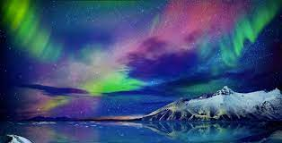
Aurores boréal

Slide 4
Province : MTL , QC, USA

Slide 5
MRC : St Georges et St Marie

Slide 6
Localité : St Joseph avec Robert Cliche

